Slide 1
Diseño y elaboración de prototipo de equipo de telemedicina para la monitorización remota de variables vitales en el contexto de pandemia por coronavirus Covid-19
Centro de Electricidad Electrónica y Telecomunicaciones - Sena

Slide 2
Objetivo General
Diseñar e implementar un prototipo de equipo de telemedicina para monitorización remota de oximetría de pulso de pacientes, en el contexto de la pandemia por coronavirus Covid-19.

Slide 3
Alcance:
Elaboración de equipo prototipo de telemedicina para monitorización remota de oximetría de pacientes. Los equipos servirían de dotación de instituciones hospitalarias a utilizarse en pacientes atendidos tanto en las mismas instalaciones de los hospitales, o adecuadas para ello, como a nivel domiciliario. Equipos a utilizarse en caso de NO tener otra alternativa para la monitorización de los pacientes.

Slide 4

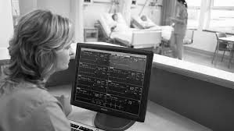
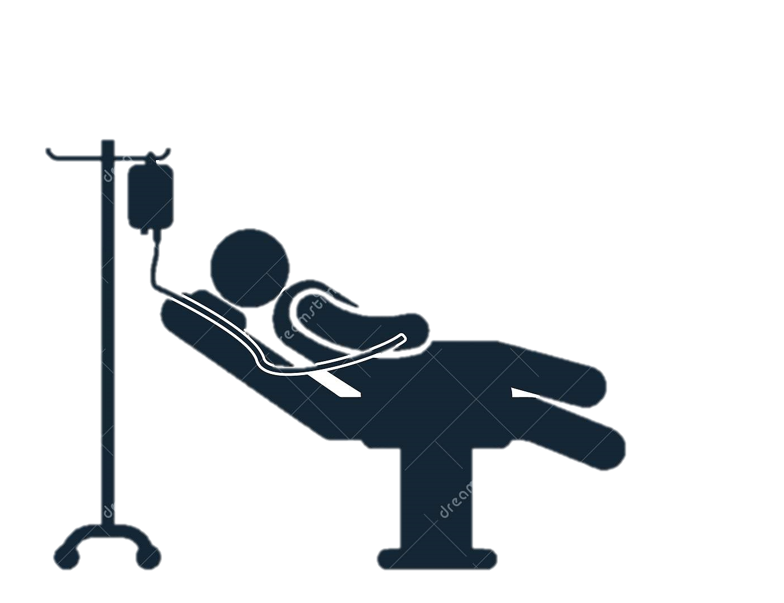
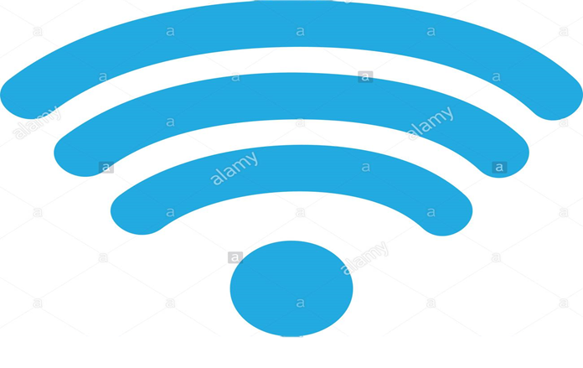

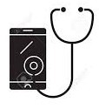
Metodología - Esquema general
Monitorización de paciente
Base de datos
Monitorización
Servidor dedicado en la nube
Aplicación web
Sensor de oximetría en paciente y temperatura (opcional)
Servidor local
Aplicación móvil

Slide 5
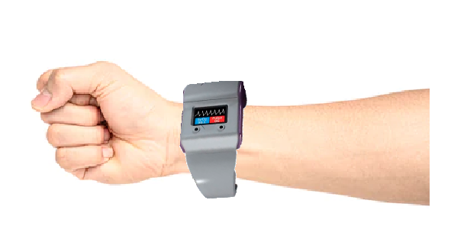
Metodología - Diagrama de bloques accesorio medición Sp2
Microcontrolador con conexión wifi
Módulo sensor oximetria, (temperatura opcional)
Controlador carga de batería
Batería de litio
Accesorio para uso del paciente

Slide 6

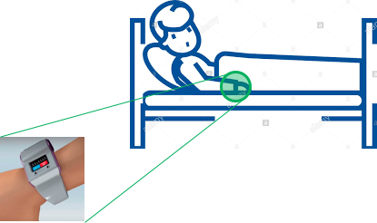
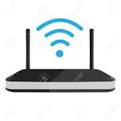
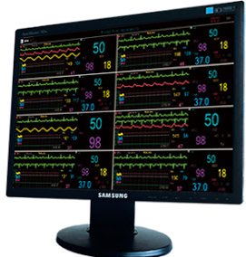
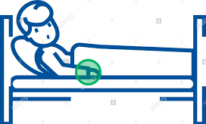

Solución con servidor local
Servidor local
Central de monitoreo Frecuencia Cardíaca y Saturación de Oxígeno
Habitaciones hospitalización

Slide 7
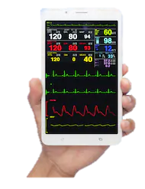

Solución con servidor dedicado en la nube
Aplicación web
Hospitalización en IPS
Servidor dedicado en la nube
Hospitalización domiciliaria
Aplicación móvil

Slide 8
Evidencias funcionalidad actual

Slide 9
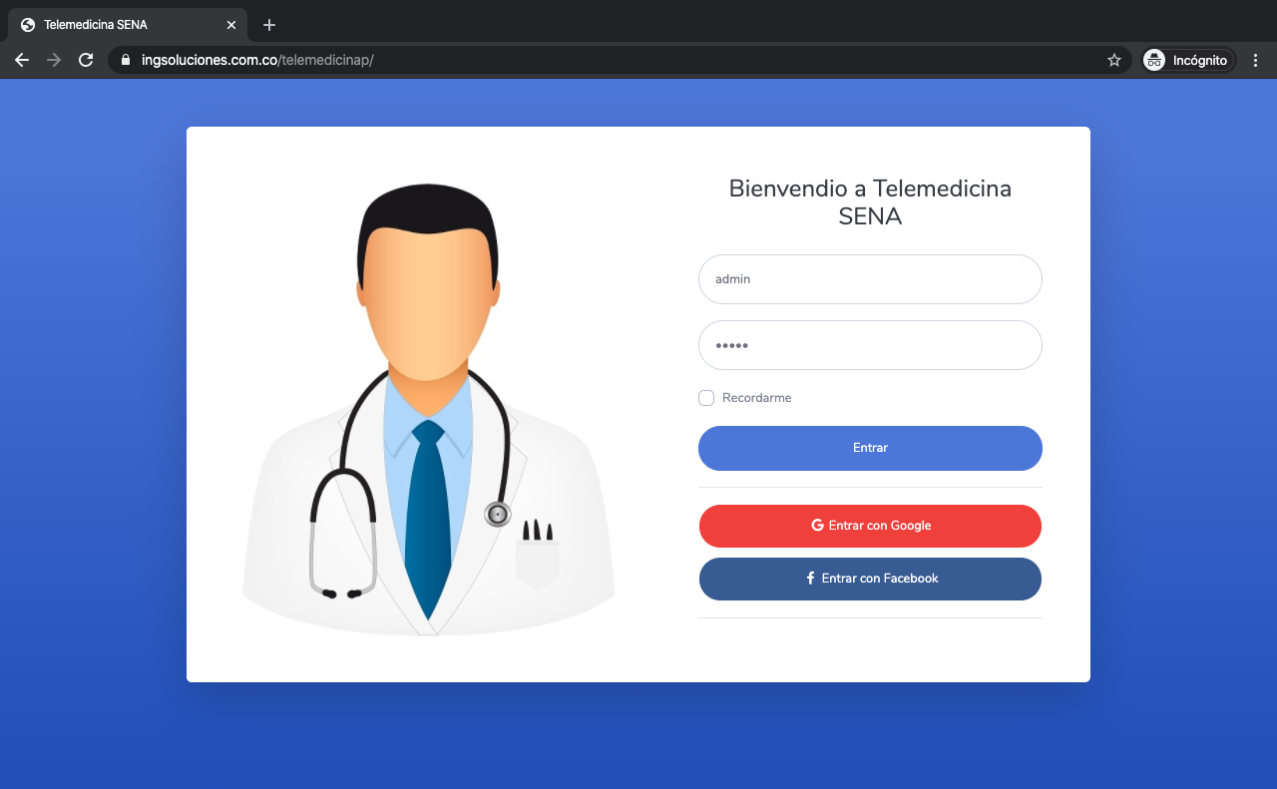
Plataforma revisión de pacientes / ingreso

Slide 10
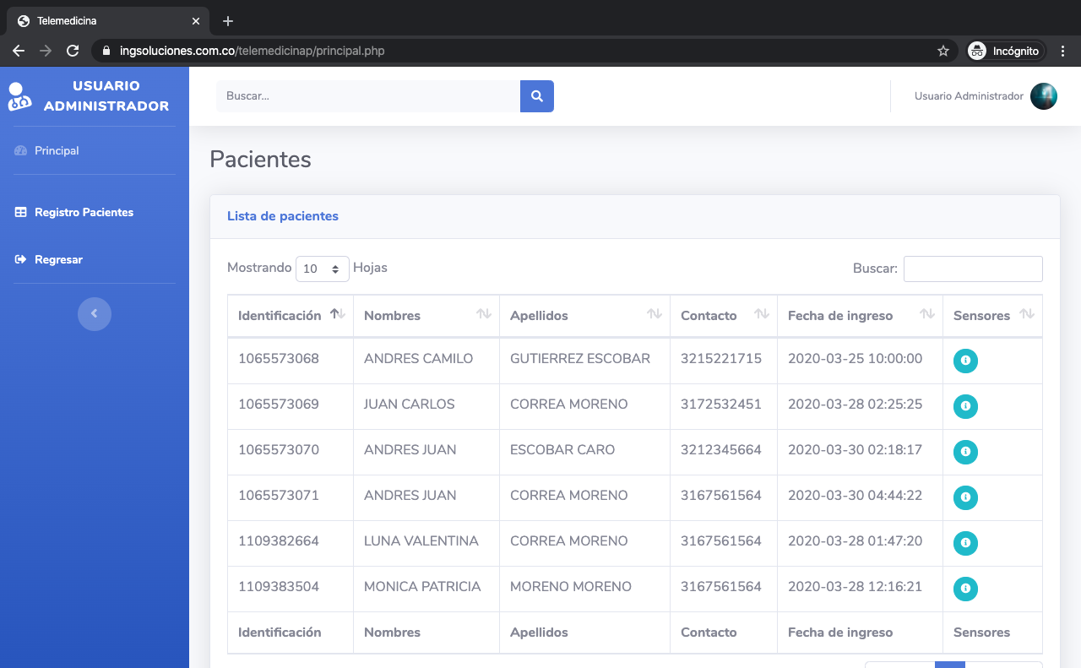
Plataforma revisión de pacientes / listado de pacientes

Slide 11
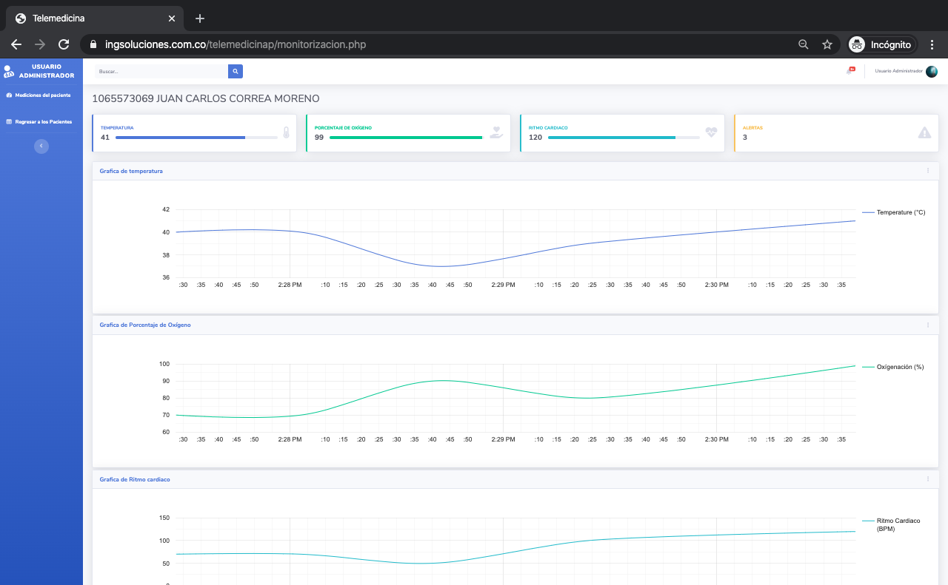
Plataforma revisión de pacientes / gráficas de signos vitales (SpO2, frecuencia cardíaca y temperatura)

Slide 12
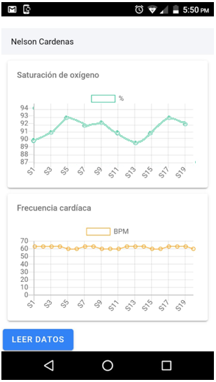
Aplicación móvil / lectura, desde el servidor, de signos vitales de paciente.

Slide 13
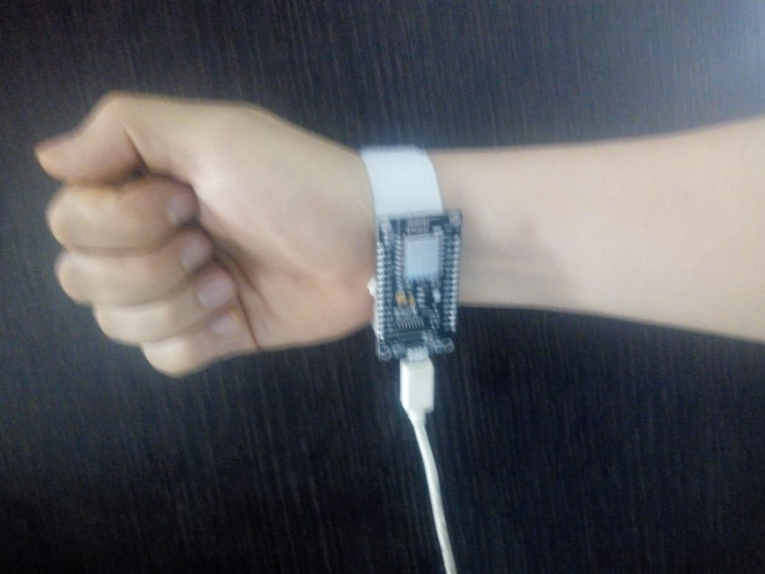
Accesorio de paciente / sensado de saturación de oxígeno en muñeca y envío de información a servidor

Slide 14
